Slide 1
实验8 综合组网设计实验
实验前讲解

Slide 2
提 纲
实验内容
  套件1 综合组网设计实验
    以小组为单位，线下完成综合组网设计实验
  套件2 复杂网络综合设计实验
    实验任务和指导说明已发布
    本周完成总体规划、实现自治系统内部网络设计
主要考查点
重点讲解
注意事项

Slide 3
提 纲
实验内容
主要考查点（套件1）
  全网互联互通
  访问互联网
  路由备份及自动切换
  网络访问控制
重点讲解
注意事项

Slide 4
提 纲
实验内容
主要考查点
重点讲解
  套件1 综合组网设计实验
注意事项

Slide 5
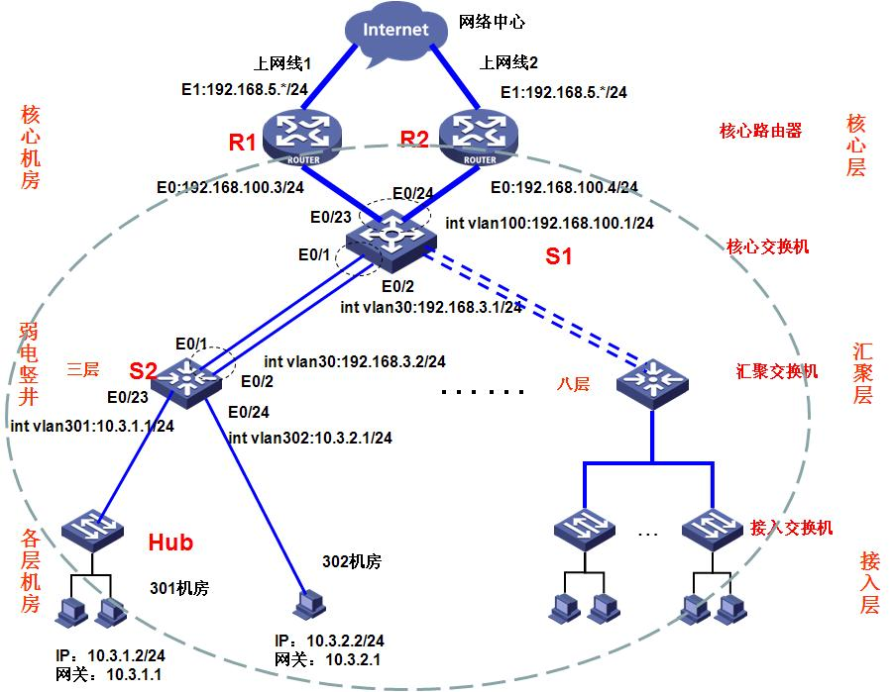
综合组网设计实验
实验组网图（以三层301机房和302机房为例）

Slide 6
综合组网设计实验
  网络路由的设计
    动态路由OSPF
    静态路由（默认路由）
    默认路由引入OSPF
  NAT地址转换和访问控制
    每小组分配的可上网地址网段是192.168.5.* /24，其中*为组号×5+100∽组号×5＋104，并且R1的地址池：组号×5+100∽组号×5＋102，R2的地址池：组号×5+103∽组号×5＋104
    修改路由器R1和R2上的访问控制列表，使得第二个房间考试时禁止其访问Internet，第一个房间能够正常上网
    避免地址冲突

Slide 7
提 纲
实验内容
主要考查点
重点讲解
注意事项
  地址转换注意避免地址冲突，一定使用自己组的地址池，以教材32-33页表1-8中为准。
  连线组网等问题：请参照常见问题解答100-104题。
  网络管理、视频组播部分为选做内容。

Slide 8
谢谢！

